Slide 1
Programa Análisis de Datos Allers Group
Germán A. Carvajal
Juan D. Carvajal
Santiago del Campo
Juan F. Jaramillo

Slide 2

Identificación del Problema
La información actual e histórica que posee la empresa Allers Group sobre las transacciones de sus clientes, productos y proveedores no está siendo utilizada, imposibilitando así la predicción de futuras ventas y transacciones.

Slide 3
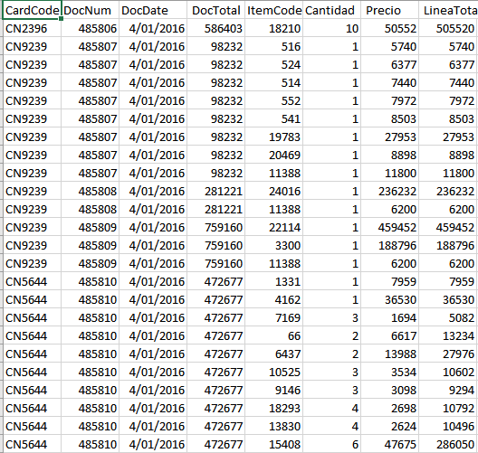
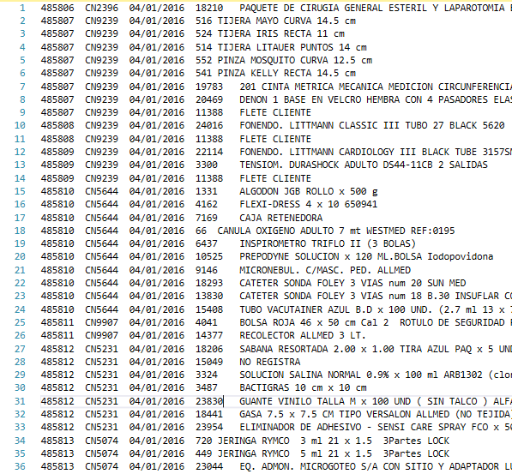
Información

Slide 4
Que se necesita hacer con esta información?
Dar resultados que le serán útiles a la empresa para tomas decisiones.

Slide 5
Requerimientos funcionales
Convertir la información utilizada en datos útiles, mediante un análisis que busque predicción de comportamiento en los datos.
Realizar predicciones de compras futuras basadas en el comportamiento de un cliente.
Mostrar comportamiento temporal de los datos.
Generar reportes de resultados con los análisis y predicciones realizados.

Slide 6
Recolección de información
Soluciones creativas
Diseños preliminares
Evaluación de ideas

Slide 7
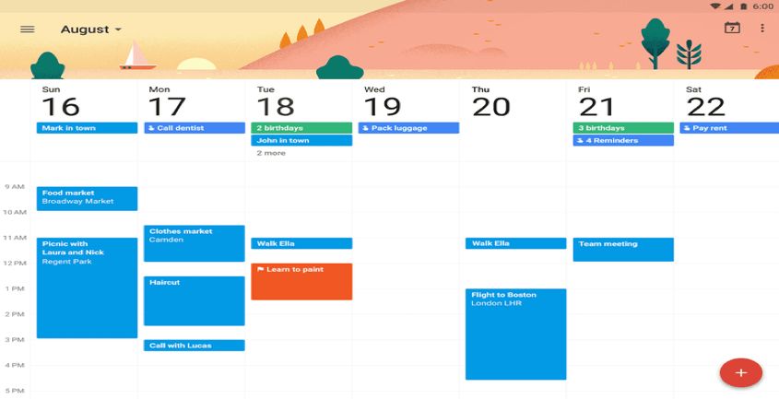
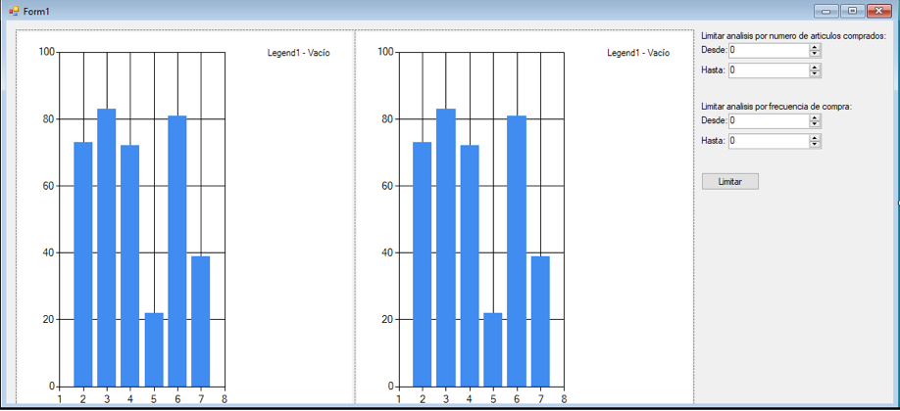
Como lo solucionamos?
APP de sugerencias
App de análisis

Slide 8
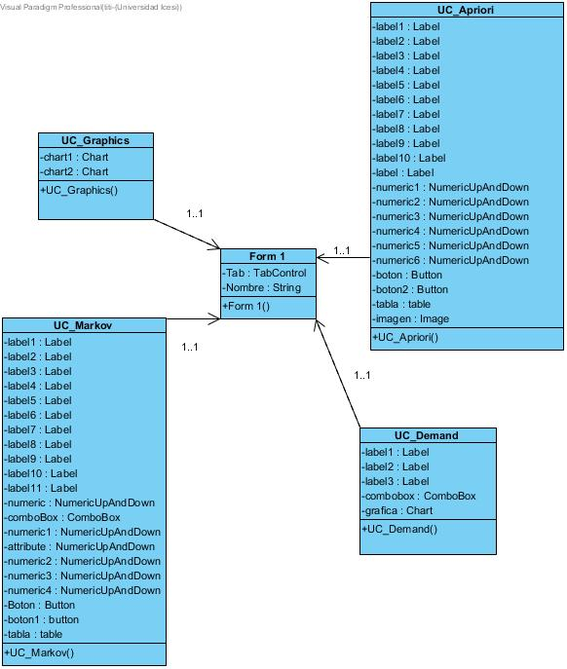
Diagrama interfaz

Slide 9
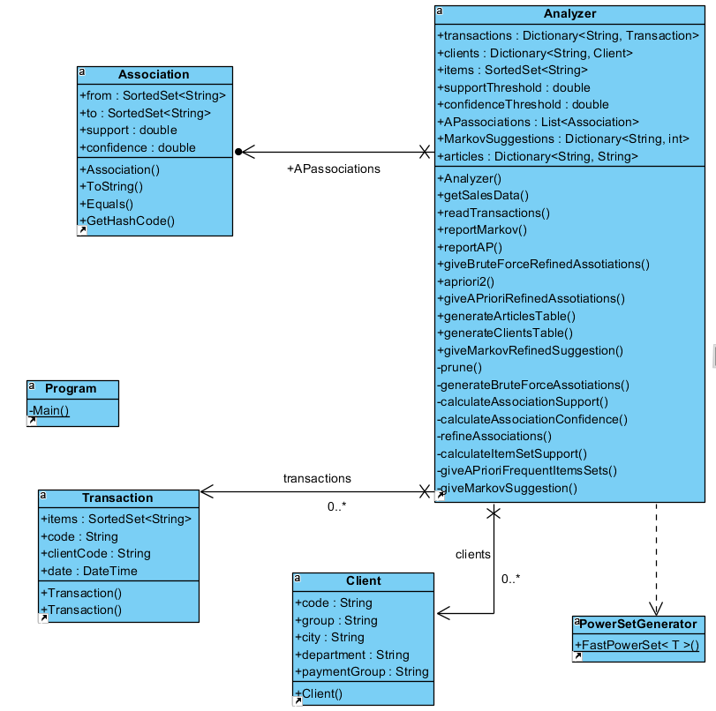
Diagrama de clases
Notes:
Aca se coloca el video marico ese de german, se tiene que resaltar la forma en la que se generan los reportes si es posble pegar un pantallaso de los que salen en excel

Slide 10
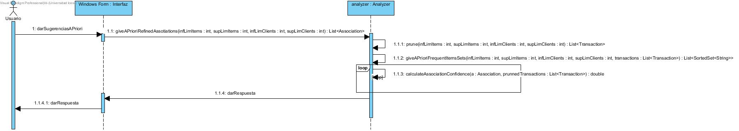
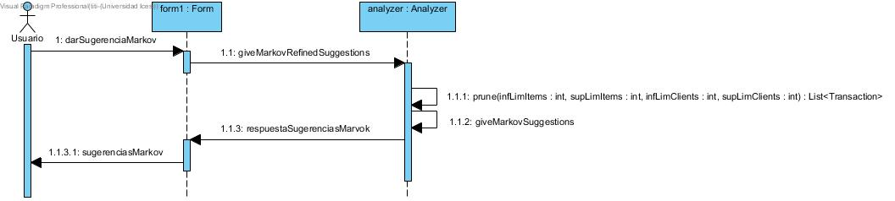
Diagramas de secuencia

Slide 11
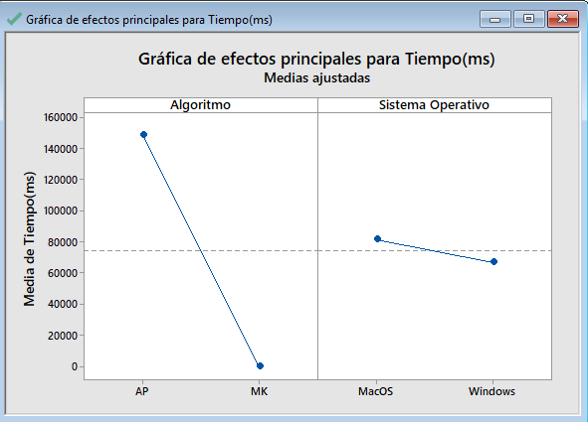
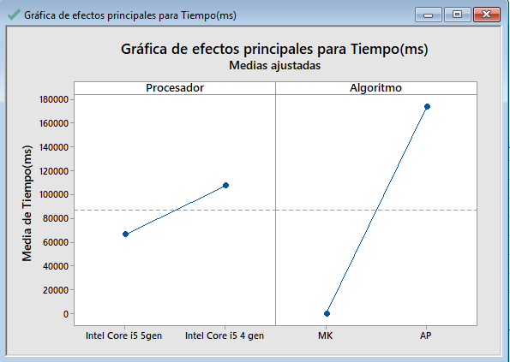
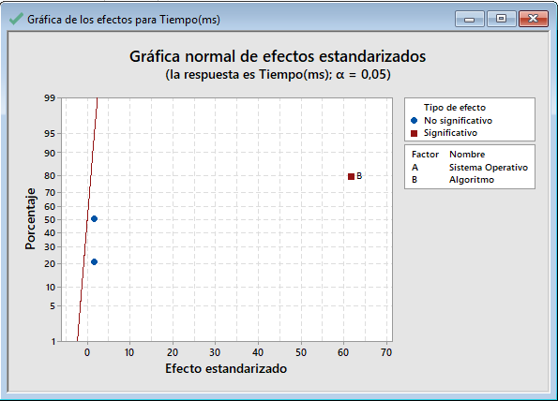
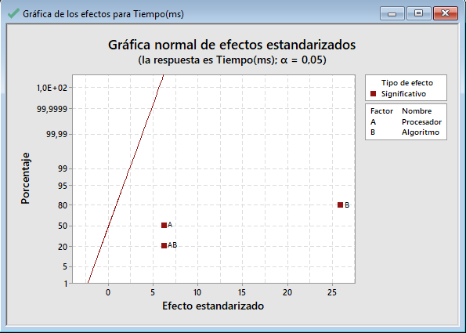
Experimentos

Slide 12

Video Explicatorio con ejemplo de reportes

Slide 13
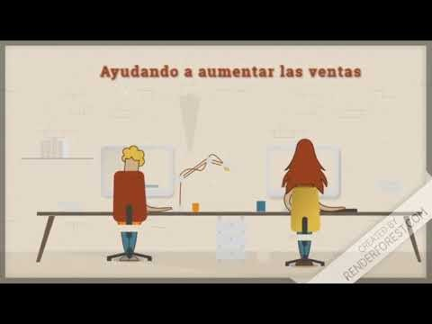
GRACIAS!

